Slide 1
Тренажёр – раскраска
«Викторина по произведениям Э. Успенского»
1-2 класс
УМК любой
Автор : Маркина Галина Николаевна,
учитель начальных классов
МОУ «СОШ № 10 им. В. П. Поляничко»
Г. Магнитогорска, Челябинской области
2017

Slide 2
Дорогой друг!
Вспомни произведения Эдуарда Успенского!
Если правильно выполнишь задания слайда, то перейдешь к следующему.
УДАЧИ!!!

Slide 3
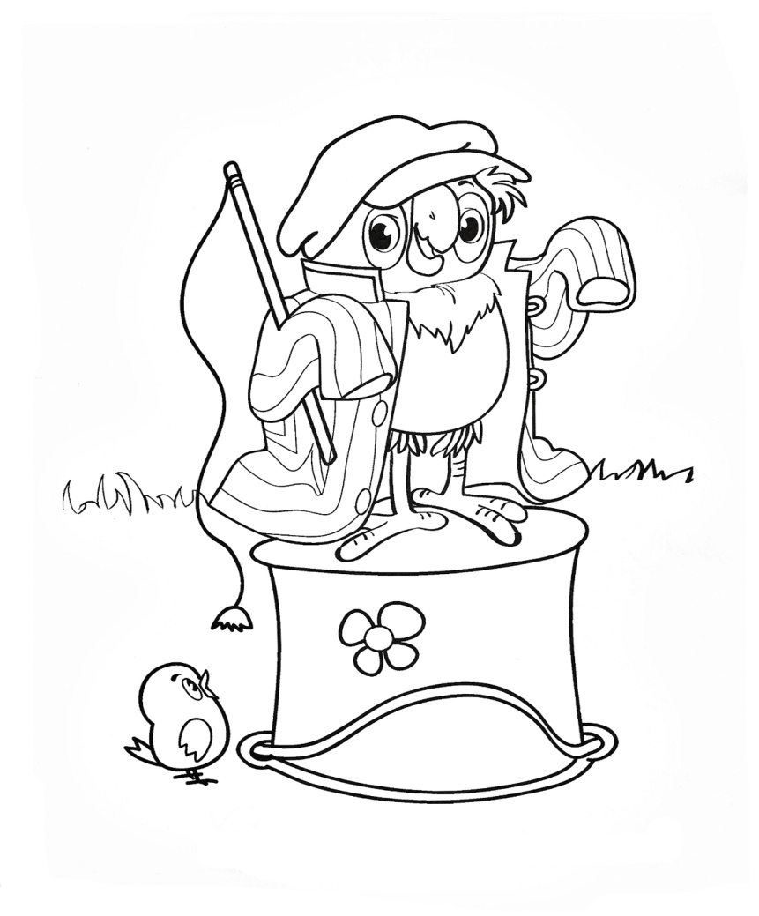
Как звали кота Дяди Фёдора?
Ветров
Матроскин
Капитанов

Slide 4
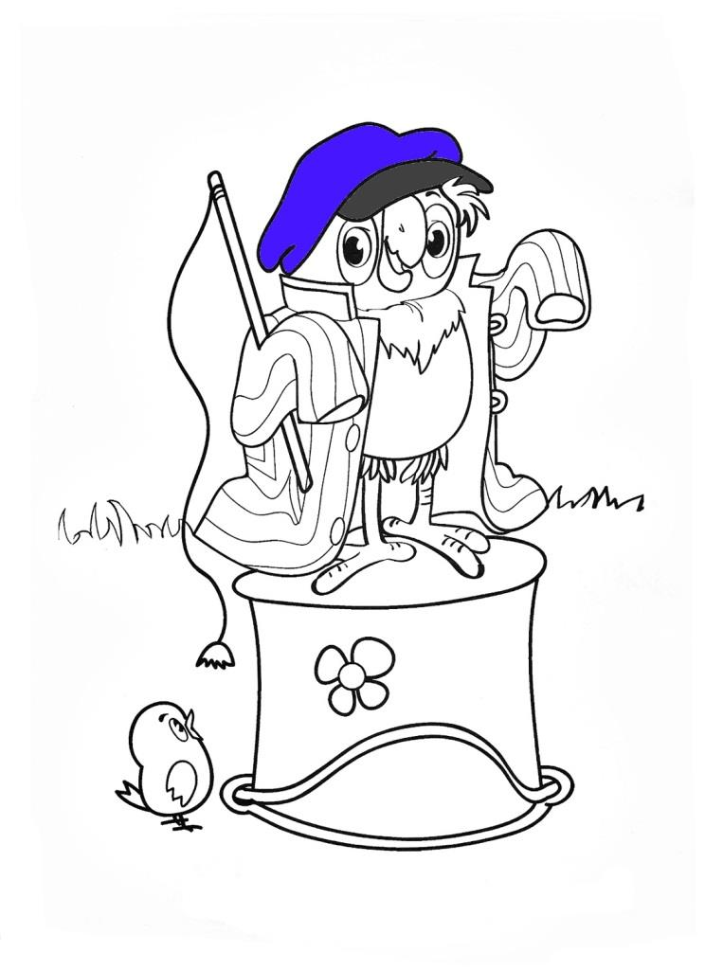
Как звали корову Матроскина?
Мурёна
Матрёна
Мурка

Slide 5
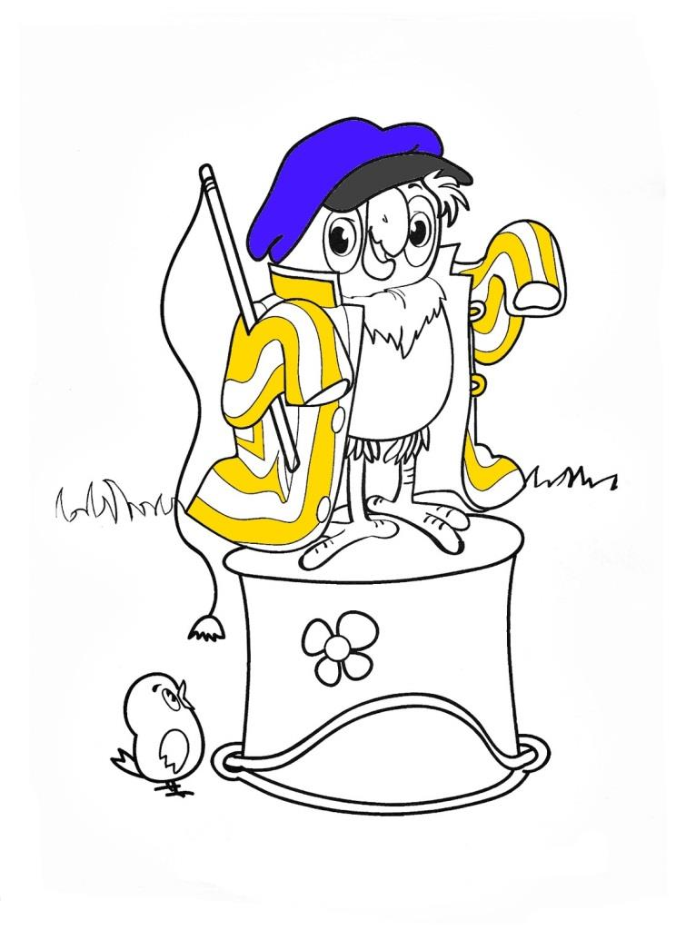
Какое имя дали телёнку?
Хрюша
Гаврюша
Гаркуша

Slide 6
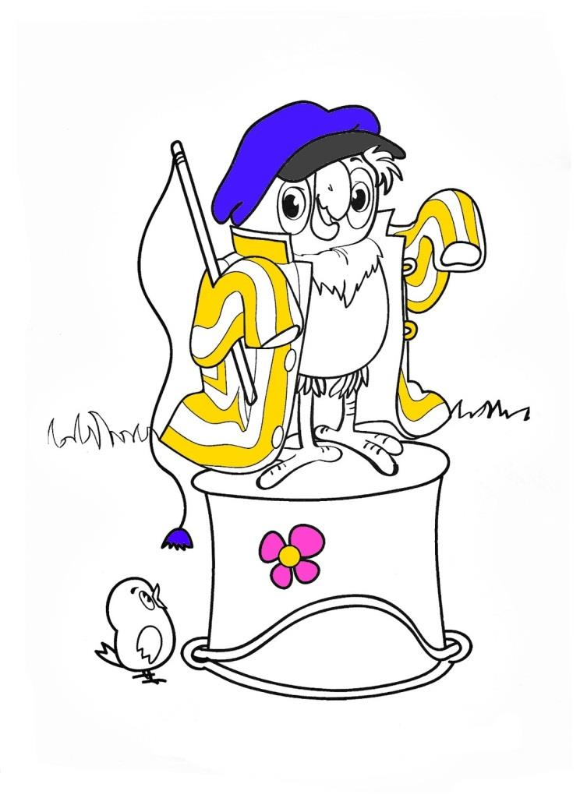
Как звали галчонка?
Хватайка
Знайка
Каркуша

Slide 7
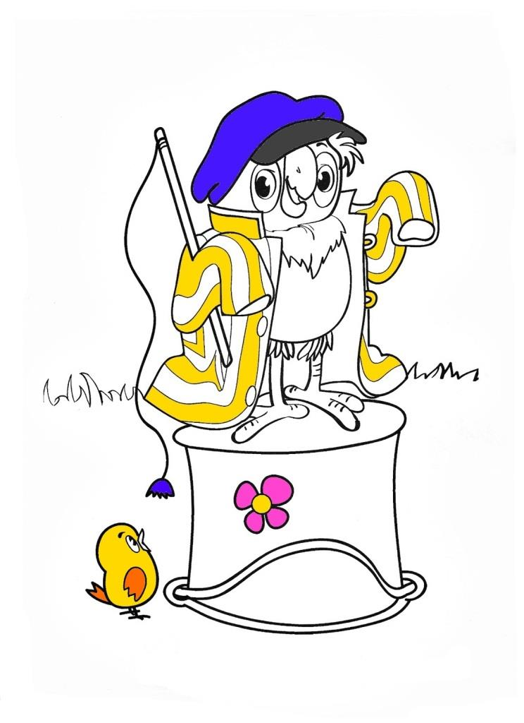
Какие слова научили говорить галчонка?
«Кто здесь?»
«Кто там?»
«Кто тут?»

Slide 8
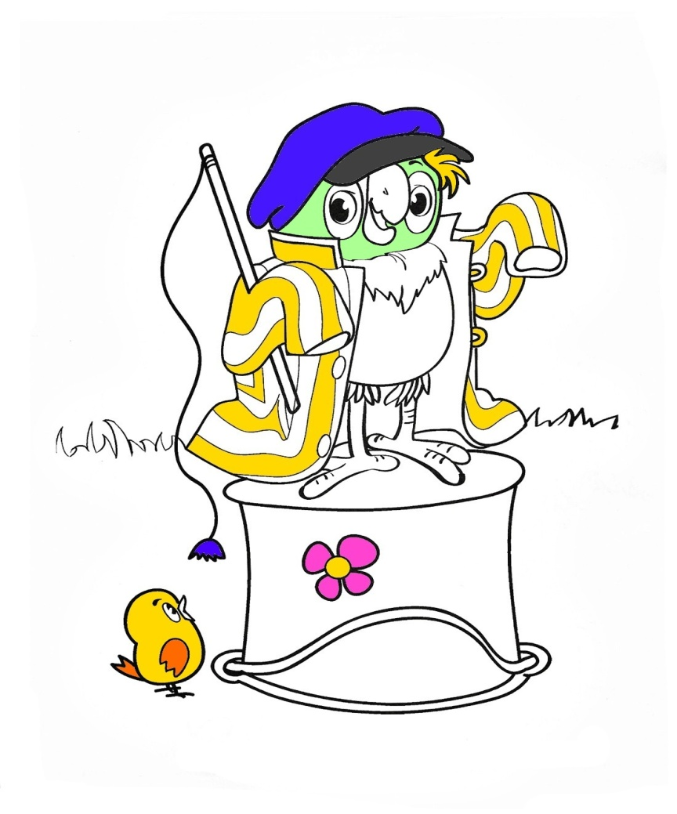
Какую награду получил почтальон Печкин за мальчика?
Велосипед
Ролики
Мотороллер

Slide 9
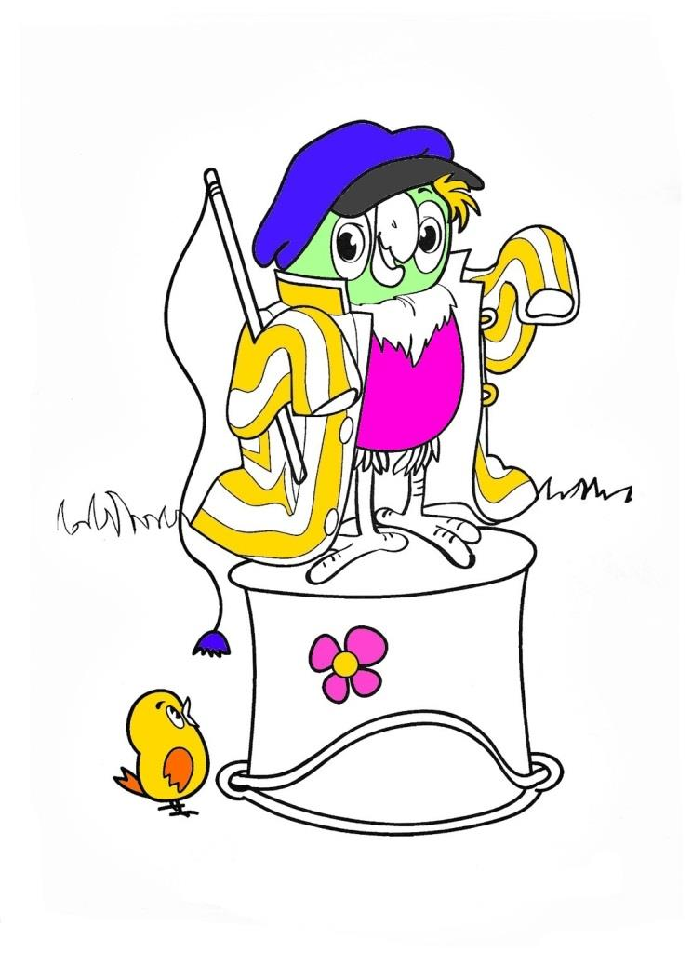
Любимая обувь собаки Шарика?
Ботинки
Кроссовки
Кеды

Slide 10
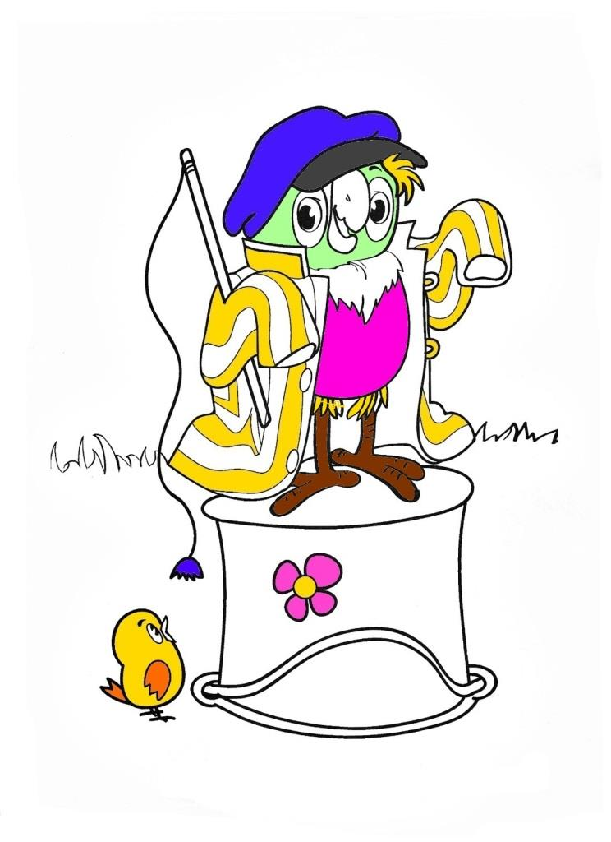
Сколько лет крокодилу Гене?
40
45
50

Slide 11
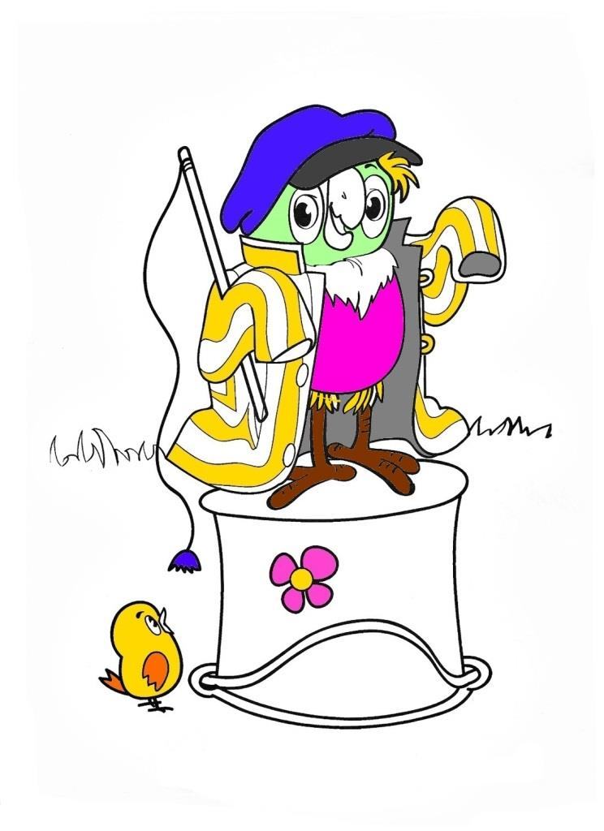
Где работал крокодил Гена ?
Аквапарке
Зоопарке
Магазине

Slide 12
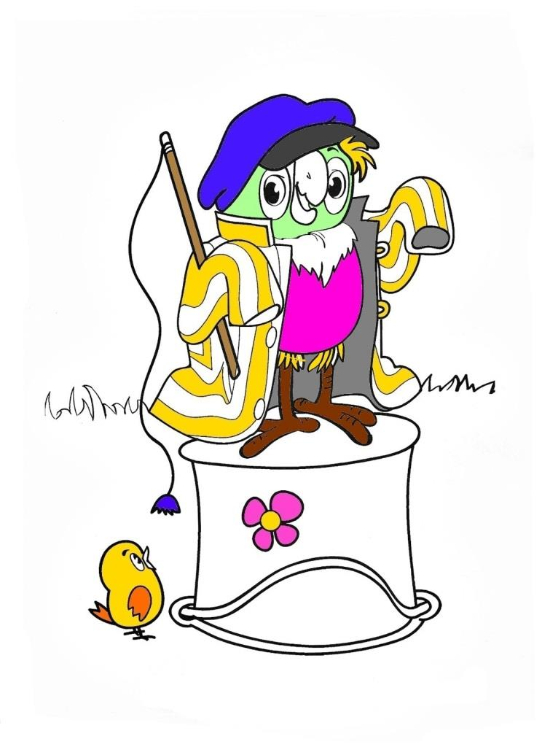
На какой улице жил крокодил Гена?
Большая Пирожковая
Большая Пирожная
Большая Конфетная

Slide 13
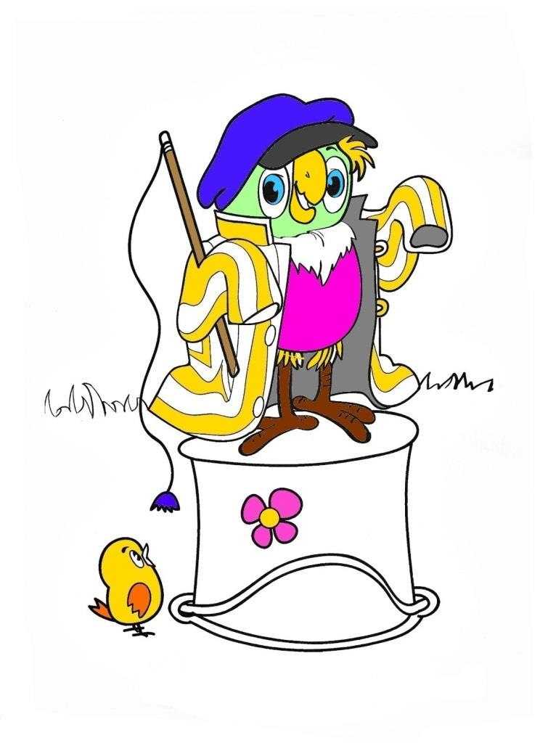
Откуда появился Чебурашка ?
Его привезли в коробке с бананами
Его привезли в коробке с апельсинами
Его привезли в коробке с мандаринами

Slide 14
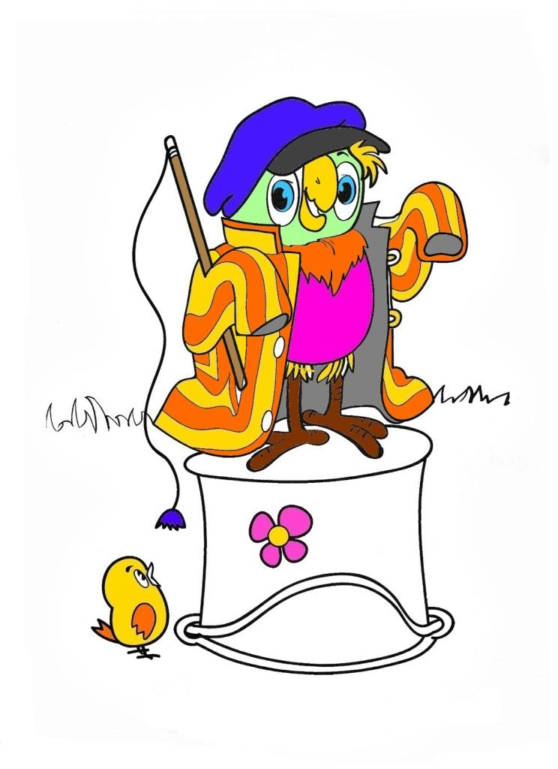
Что больше всего любил кушать Чебурашка?
Бананы
Яблоки
Апельсины

Slide 15
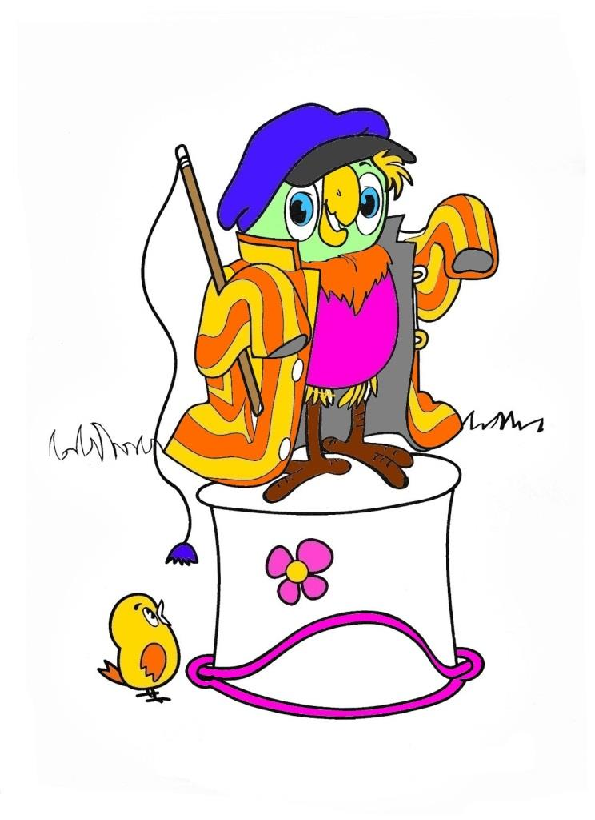
Сколько зол в день делала Шапокляк?
Три
Пять
Семь

Slide 16
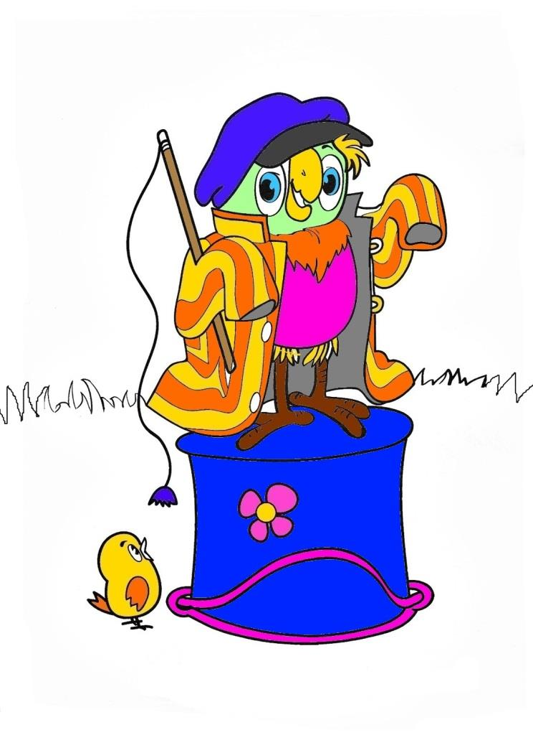
Как звали крысу Шапокляк?
Лариска
Анфиска
Алиска

Slide 17
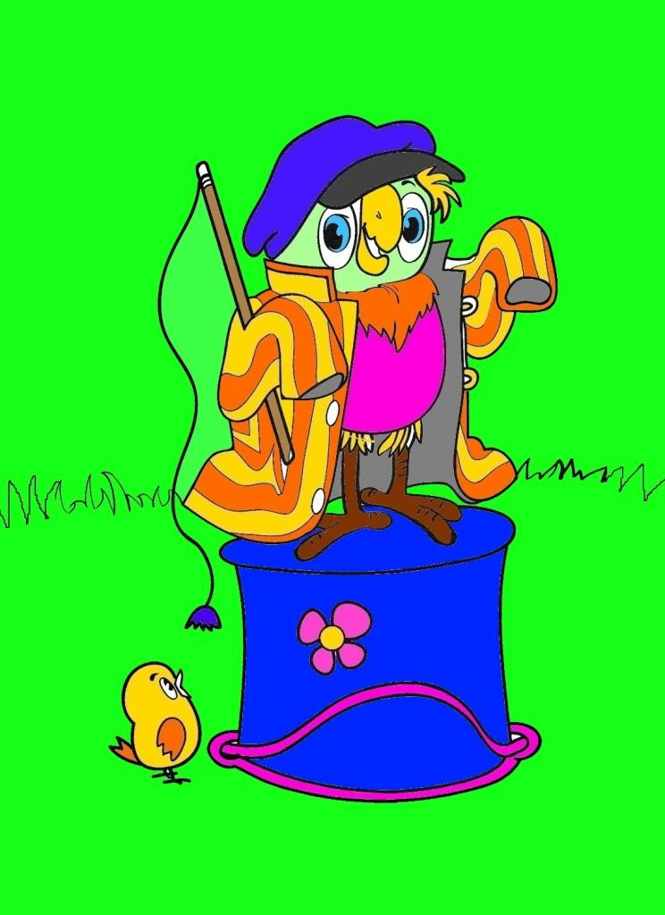
Любимая игра крокодила Гены?
Морской бой
Крестики – нолики
Футбол

Slide 18
Молодцы!
Спасибо
за работу!
Выход

Slide 19
Информационные источники
Рамка
источник шаблона: Фокина Лидия Петровна, учитель начальных классов МКОУ «СОШ ст. Евсино» Искитимского района Новосибирской области
Сайт http://linda6035.ucoz.ru/
http://moi-raskraski.ru/raskraski-iz-multfilmov/raskraska-popugaj-kesha - картинка
http://kladraz.ru/blogs/blog16765/viktorina-po-proizvedenijam-ye-n-uspenskogo.html - викторина
Руководитель ТГ: Зарицкая Елена Викторовна, учитель начальных классов, МОУ «СОШ № 10 им. В. П. Поляничко»

